Slide 1
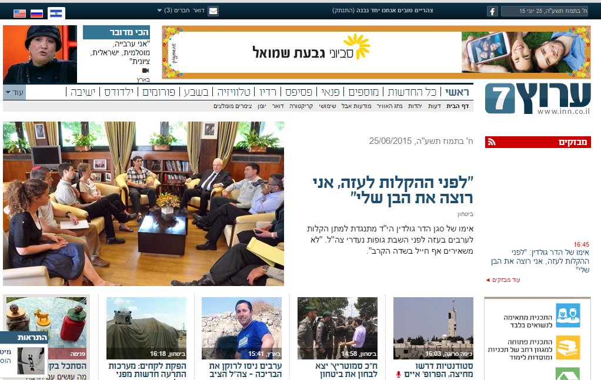
רק הקדמה, איפה שכתוב "התנתק" זה את יכולה להתנתק... ;-)
ככה אם את רוצה שכשאחים שלך נגיד נכנסים לערוץ 7 הם לא יראו את ההתראות- את יכולה להתנתק. רק אל תשכחי להתחבר בחזרה;-)

Slide 2
למעלה בצד את יכולה לראות את החברים שלך. בינתיים אין לך, נכון? (שימי לב ששלחתי לך חברות. זה בהתראות למטה)
המספר ליד החברים אומר מי מחובר כרגע.

Slide 3
בשביל להיכנס לפורום בצורה הכי מהירה, תלחצי בערוץ 7 על הלשונית "פורומים".

Slide 4
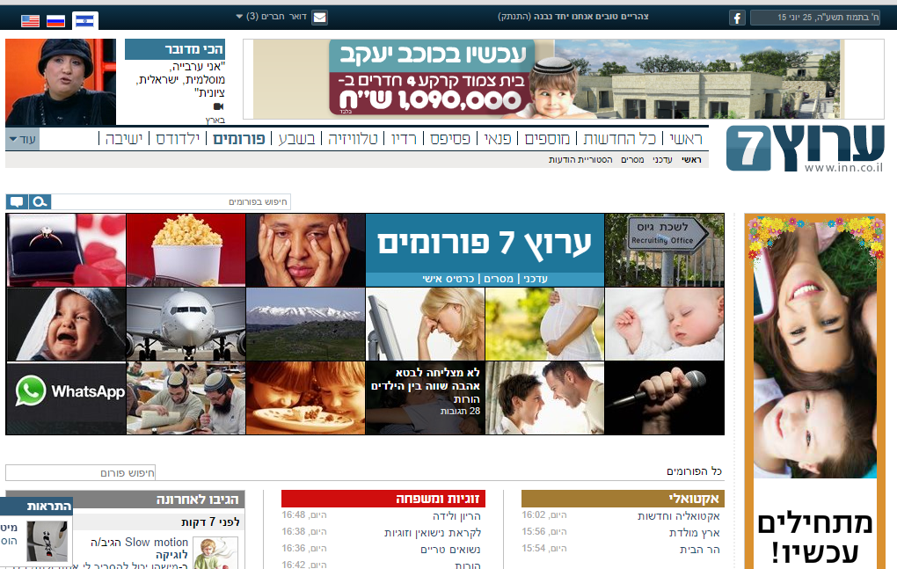
זה יביא אותך לדף הזה.

Slide 5
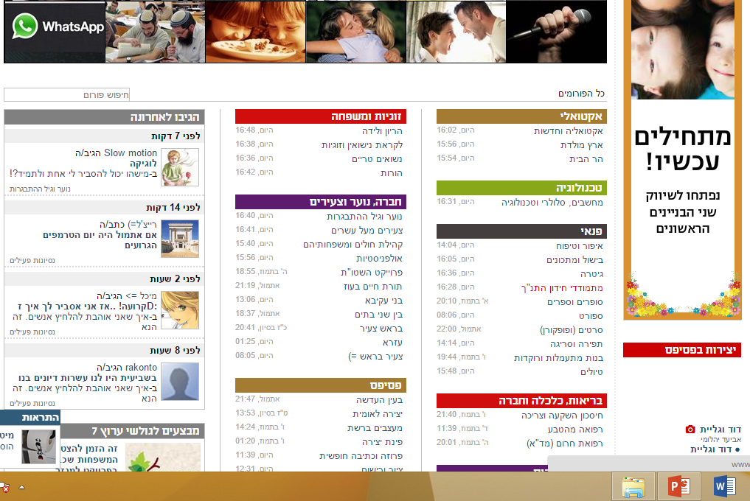
תגללי למטה, ובקטגוריה 'פנאי' יש את פורום מתמודדי חידון התנ"ך. תלחצי עליו, והגעת...

Slide 6
כדי לערוך את הכרטיס האישי שלך (וכן את החתימה), וגם כדי לשלוח מסרים, תלחצי על המילה 'מסרים'.

Slide 7
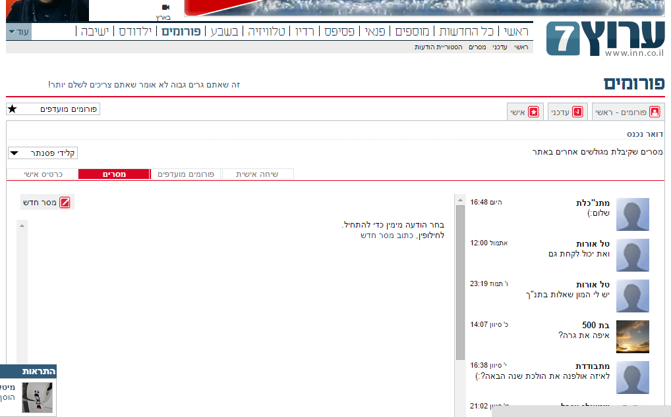
כאן את יכולה לראות את ההודעות שקיבלת ושלחת. כשאת לוחצת על אחד הריבועים את יכולה לראות את כל השיחה. (כרגע אין לך שיחות, אולי בעתיד יהיו)
לעריכת הכרטיס האישי תלחצי 'כרטיס אישי'.
לכתיבת מסר תלחצי כאן (מסר זה כמו הודעה באימייל, ושיחה אישית (ש"א) זה כמו צ'אט)

Slide 8
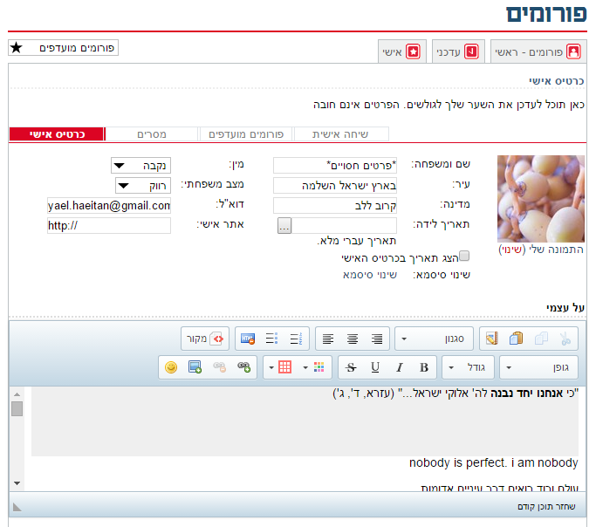
אחרי שלחצת על 'כרטיס אישי' הגעת לכאן, ואת יכולה לערוך את הפרטים האישיים שלך, ואת הכרטיס האישי שלך ('על עצמי'). כשאת לוחצת על שם של משתמש אחר את נכנסת לכרטיס האישי שלו.
תזכרי שעדיף למסור כמה שפחות פרטים עלייך באינטרנט! (כמובן פרטים אישיים, אין בעיה שתכתבי שאת אוהבת לנגן...)

Slide 9
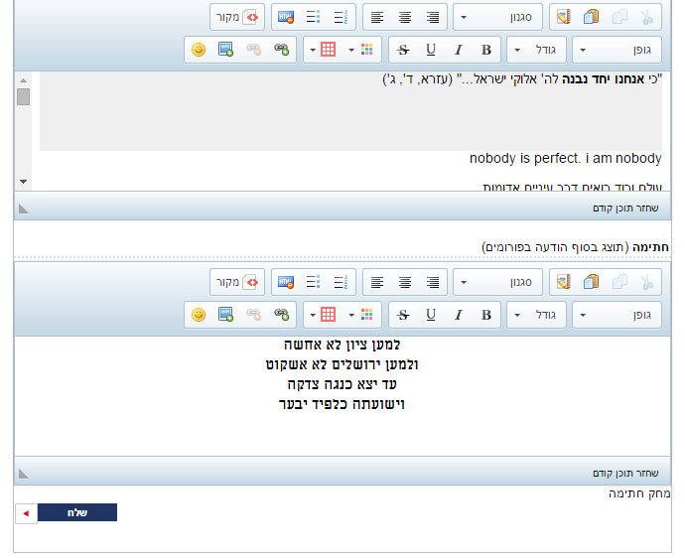
אם תגללי קצת למטה תוכלי לשנות גם את החתימה. שימי לב שאין מספיק מקום למשהו ארוך וכבד...

Slide 10
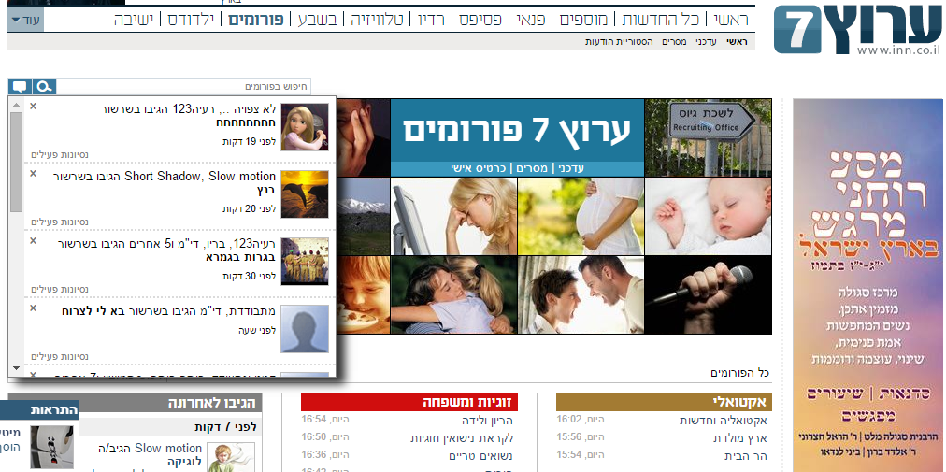
בכפתור הזה
(של בועת הדיבור) תוכלי לראות אם הגיבו בשרשור שאת הגבת בו. נגיד מישהו פתח שרשור עם שאלות והגבתי שם, ברגע שעוד מישהו יגיב שם אני אקבל על זה הודעה. על יד המעטפה יהיה מספר וככה תדעי כמה הודעות עוד לא פתחת.
דוגמא למעטפה עם מספר- בעמוד הבא.

Slide 11
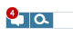
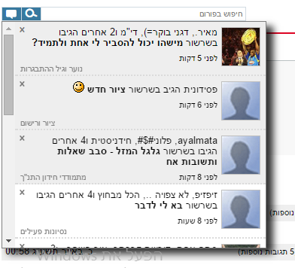
הוא כותב לי שיש ארבע הודעות חדשות.
כשפתחתי, אני אראה רשימה. כל האפורים הם חדשים. כשאני אלחץ על אחד מהם הוא יוביל אותי לשרשור המתאים.

Slide 12
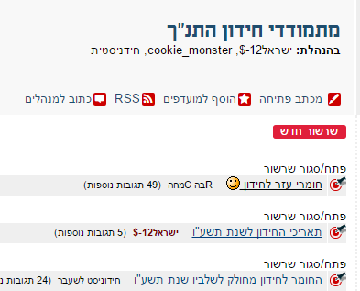
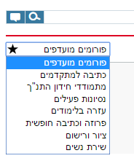
אם את רוצה את הדרך הכי מהירה לפורום של התנ"ך, תלחצי כאן-
ואז הוא יופיע לך כאן-
ותוכלי להיכנס אליו מהמסך הראשי, ומאיפה שלא תהיי.
אם את צריכה עזרה או לא הבנת משהו- בכיף☺

